Slide 1
Forum Energia–Efekt–Środowisko
Z energią dla klimatu – doradztwo energetyczne wsparciem dla samorządów w zielonej transformacji
ELENA – jak będzie wspierać samorządy
Warszawa; 2026.03.18

Slide 2


Krajowy Program Pilotażowy ELENA (KPPE)
współfinansowany przez InvestEU Advisory Hub Unii Europejskiej

Slide 3

Instrument ELENA
wspólna inicjatywa Komisji Europejskiej i Europejskiego Banku Inwestycyjnego (EBI); od 2009 r.;
zapewnia pomoc techniczną na przygotowanie inwestycji
(EE, OZE, zrównoważony transport);
granty do 90% kosztów;
dla gmin, miast, regionów, instytucji;
dźwignia 1:20.

Slide 4

Pomoc techniczna na przygotowanie inwestycji:
Audyty energetyczne;
Studia wykonalności;
Analizy finansowe i kosztowe;
Przygotowanie przetargów;
Doradcy techniczni.
Instrument ELENA

Slide 5
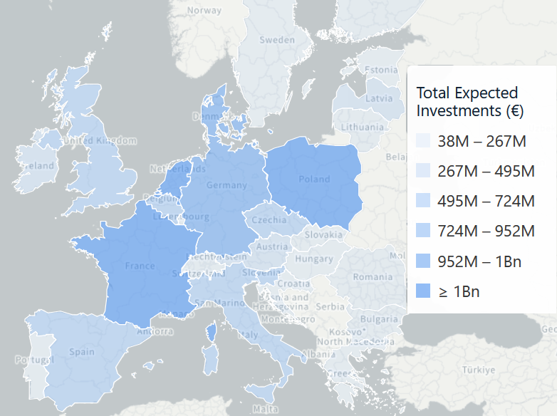
Instrument ELENA w Europie

Slide 6
ELENA w Polsce
Od 2018 r.;
18 projektów;
Banki, Stowarzyszenia, Metropolie, Miasta;
JST, przedsiębiorstwa, spółdzielnie i wspólnoty mieszkaniowe, PEC;
Średni budżet: 2,7 mln EUR.

Slide 7
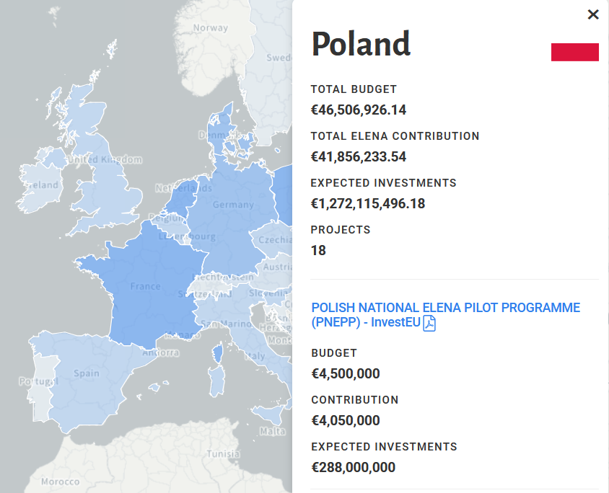
ELENA w Polsce i w Europie

Slide 8

NFOŚiGW
KRAJOWY PROGRAM PILOTAŻOWY – ELENA
2026 – 2029
JST i przedsiębiorstwa energetyki cieplnej (PEC)
80 budynków użyteczności publicznej (PV – 2,5 MWp) i 65 PEC
Budżet 4,5 mln EUR
Zamiar kontynuacji jako Krajowy Program ELENA

Slide 9
NFOŚiGW
wynagrodzenie
Wybór
PP/przetarg
Firmy doradcze
Audyt energetyczny
Studium wykonalności
WoD – wsparcie
Przetarg – wsparcie
Złożenie Wniosku
o dofinansowanie
Ogłoszenie przetargu
JST
PEC

Slide 10
Projekt doradztwa energetycznego i ELENA
Świadomość
Wiedza
Informacja
Analiza
Decyzja
Przygotowanie
Wybór źródła finan.
WoD
Wybór
Wykonawcy
Realizacja inwestycji
PDE
ELENA

Slide 11
Aktualne prace
Koncepcja – Operacjonalizacja
Wybór firm doradczych – przygotowania
    Nabór/przetarg dla firm doradczych – II połowa 2026 r.
Promocja i komunikacja
    Przekaz dla firm doradczych
    Przekaz dla JST i spółek ciepłowniczych

Slide 12


Kontakt
Krajowy Program Pilotażowy ELENA (KPPE)
współfinansowany przez InvestEU Advisory Hub Unii Europejskiej
elena@nfosigw.gov.pl

Slide 13

Dziękujemy!
www.nfosigw.gov.pl

